Slide 1
FBDp _lab4
张旭 161278050

Slide 2
需求分析
主题：上市公司财经新闻情感分析
背景：互联网技术不断发展，给人类带来了更快速的信息传播媒介。在这个互联网时代，不仅是时事新闻，股市新闻传播地也更加快速。股市新闻中往往包含了大量信息，除了上市公司的财务数据外，还包括经营公告、行业动向、国家政策等大量文本信息，这些文本信息中常常包含了一定的情感倾向，会影响股民对公司股票未来走势的预期，进一步造成公司的股价波动。如果能够挖掘出这些新闻中蕴含的情感信息，则可以对股票价格进行预测，对于指导投资有很大的作用。本实验尝试使用文本挖掘技术和机器学习算法，挖掘出新闻中蕴含的情感信息，分别将每条新闻的情感判别为“positive”、“neutral”、“negative”这三种情感中的一种，可根据抓取的所有新闻的情感汇总分析来对股票价格做预测。
实验目标：使用多种机器学习算法对文本进行情感判别，包括KNN、决策树、朴素贝叶斯、支持向量机等，学习如何进行模型训练，如何进行分类预测。要求使用至少两种分类方法。
要求：核心程序在MapReduce上运行，要求使用至少两种分类方法。

Slide 3
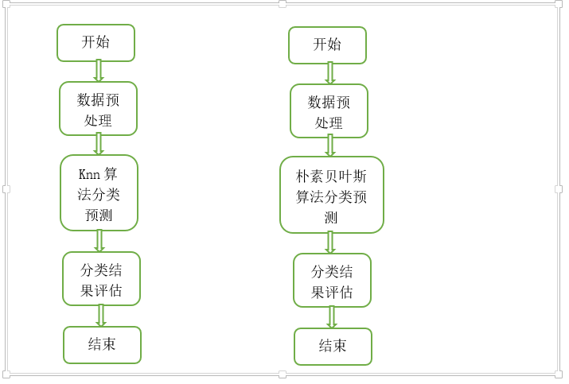
程序设计思路

Slide 4
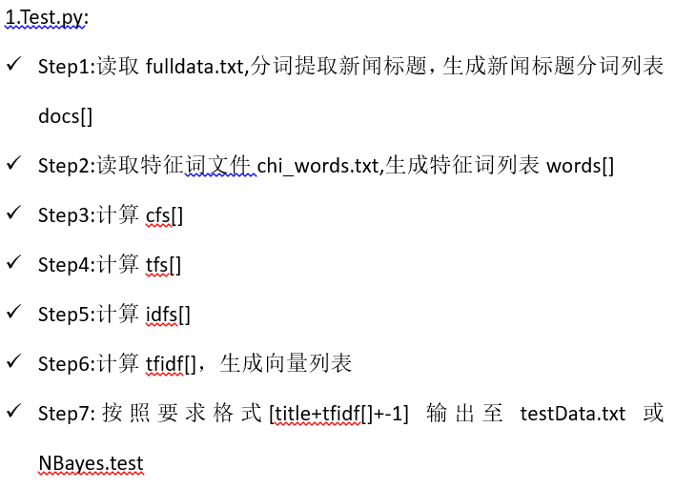
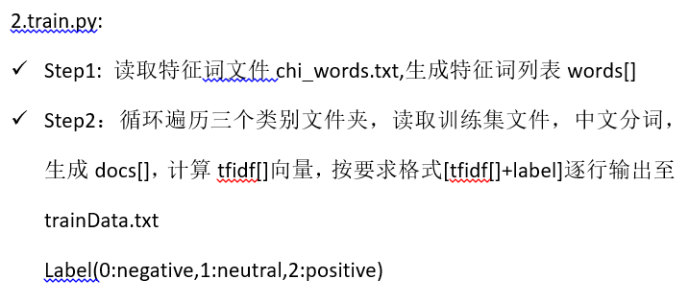
算法的设计和说明
预处理：

Slide 5
算法的设计和类说明
KNN：
protected void setup(Context context)：读取文件，生成训练集列表
protected void map(LongWritable k1, Text v1,Context context)：计算欧式距离最近的label，键值对（标题文本，标签）
public static class MyReducer extends Reducer<Text, Text, Text, NullWritable>：计算出频率最高的的label，键值对（标题文本，预测类别）输出。
public static class Distance：计算欧式距离
public static class Instance：生成训练集数据样例
public static class TestInstance：生成测试集数据样例

Slide 6
算法的设计和类说明
朴素贝叶斯：
public class NaiveBayesMain：读取配置和输入文件，运行各种类文件
public class NaiveBayesTrain：并行化处理训练集文件
public class NaiveBayesConf：读取配置文件
public class NaiveBayesTrainData：读取并处理测试集数据
public class NaiveBayesTest：并行化处理根据朴素贝叶斯算法计算并输出（标题文本，标签类别）

Slide 7
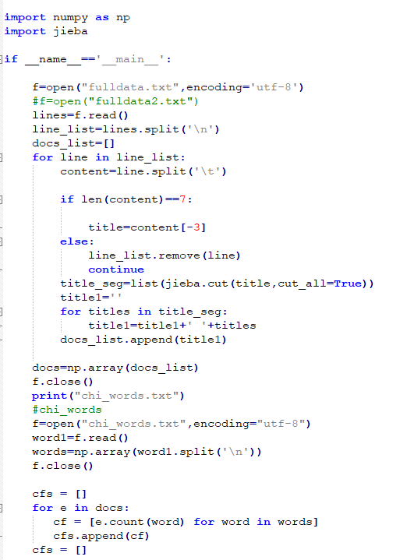
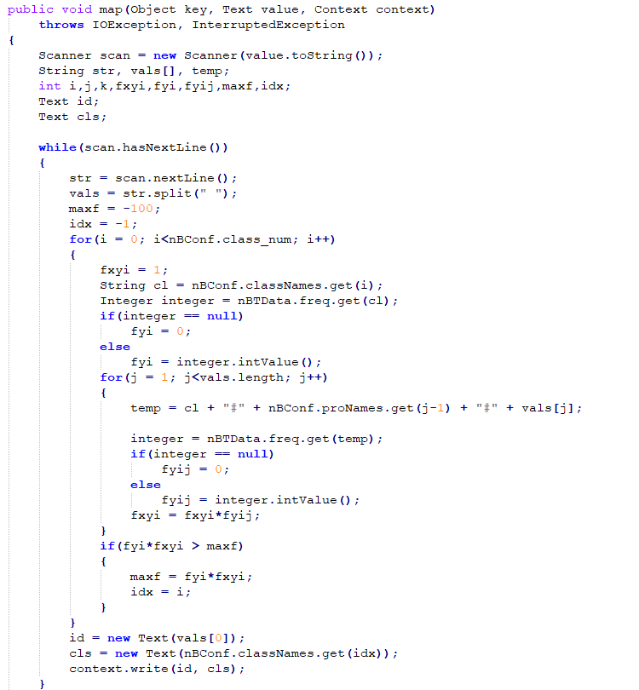
代码展示

Slide 8
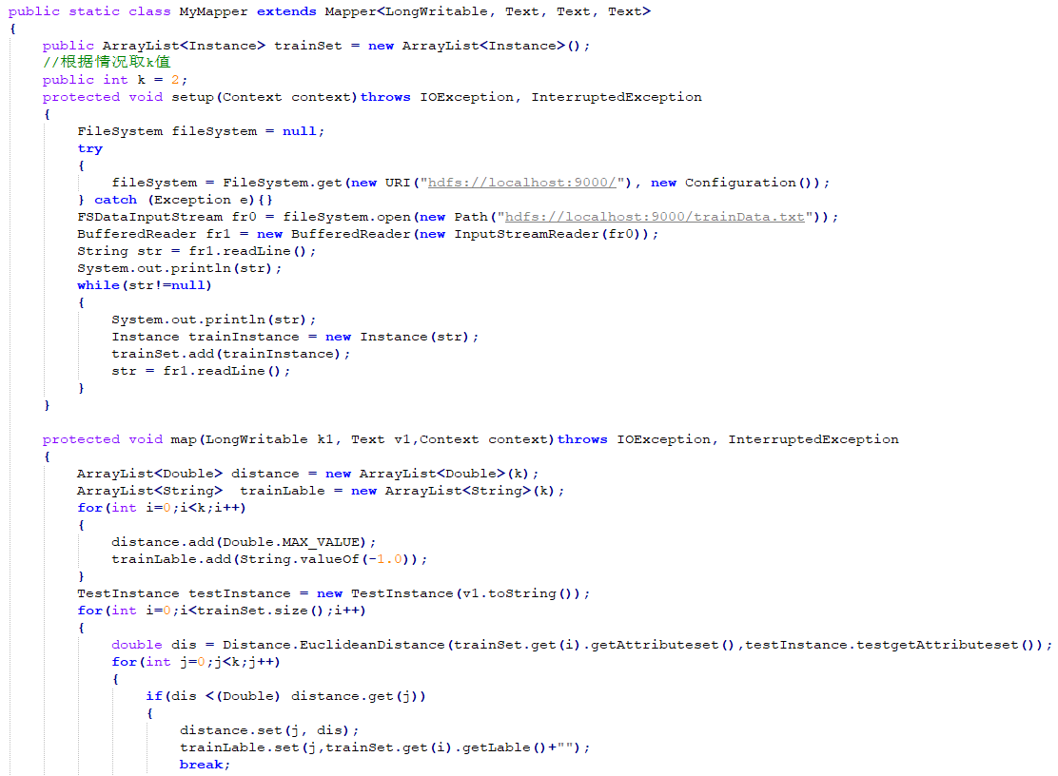
代码展示

Slide 9
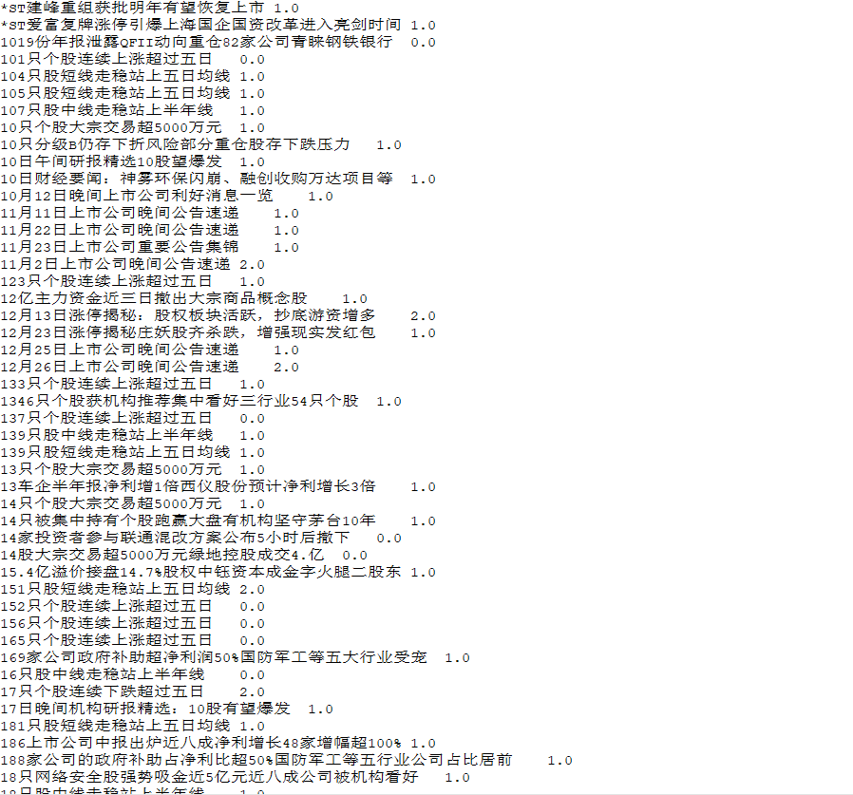
Knn（k=2）结果展示

Slide 10
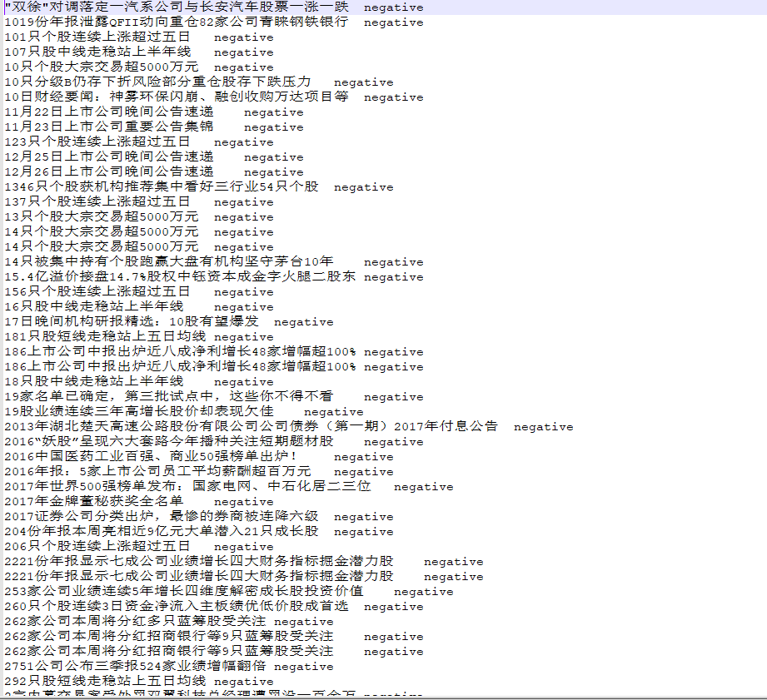
结果展示

Slide 11
难点以及解决方案
数据编码混乱
将数据文件转utf-8编码，避免文件乱码
Tfidf计算
Tfidf算法比较复杂，并行化代码写不出来，最后只能用python写一个串行算法处理.
训练集和测试集数据格式不同
写不同的样例类来分别提取测试集和训练集的关键信息
数据文件和计算量过大，运行时namenode会进入安全模式
暂时没想到好的方法，可能是因为算法设计问题，只能分成稍小数据集分开跑

Slide 12
实验结果分析和总结
1.分类结果knn算法分类结果比较多元，但关于情感的分类并不准确，可能是因为训练集本身情感分类标签并不准确。出现连续上涨五日分为negative，连续下跌5日分为positive的奇怪情况。
2.贝叶斯算法结果全是negative，可能是因为新闻标题内容较少，大部分特征值为0 造成结果的偏差。
3.预处理阶段tfidf计算使用python进行的串行计算，效率较低。

Slide 13
thanks
源码和实验报告已上传github：https://github.com/JohnZhangninesun/bigdata_lab3

